Slide 1
Hybrid Batch Attacks: Finding Black-box Adversarial Examples with Limited Queries
Suya F, Chi J, Evans D, et al
University of Virginia
USENIX, 2020

Slide 2
总述
动机：减少黑盒攻击的查询次数
背景：现有的黑盒攻击方法可以分为两类：
迁移攻击：训练本地替代模型——查询次数少，但有迁移损失
优化攻击：将攻击目标变成优化问题——攻击成功率高，但查询次数多
成果：
结合两类攻击方法，查询次数少，攻击成功率高
提出批攻击

Slide 3
假设
本地的对抗样本相较于原图片，是更好的优化攻击起点
相同的任务在不同的模型中拥有相似的决策边界
优化攻击学到的标签可以用于本地模型微调
跨过检测边界的样本可用于训练模型

Slide 4
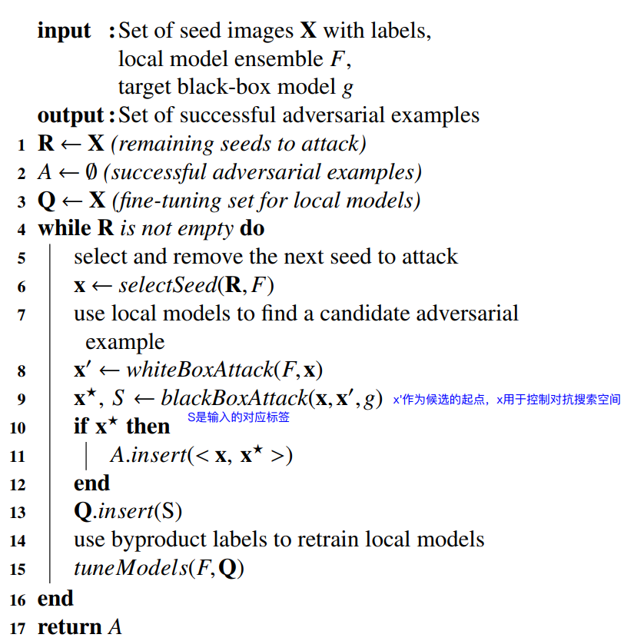
算法流程
输入：图片、本地模型、受害者
模型 输出：对抗样本
先本地找到对抗样本(line 8)
若不成功，利用这些样本进行
优化攻击(line 9)
利用查询结果对本地模型进行
微调(line 13-15)

Slide 5

批攻击
动机：减少查询次数（查询次数过多会引起注意）
第一阶段：找到最易迁移的样本
排序：成功攻击本地模型的个数；PGD步数
第二阶段：寻找优化攻击的候选
排序：损失函数值（f为预测分数）

Slide 6
实验设置
数据集：MNIST、CIFAR10、ImageNet
本地模型/受害者模型：普通模型、稳健模型
迁移攻击：PGD
优化攻击：NES/AutoZOOM
攻击类型：受害者模型为普通模型则目标攻击；稳健则非目标
基线：优化攻击：NES/AutoZOOM
评估指标：迁移率、成功率、查询次数

Slide 7
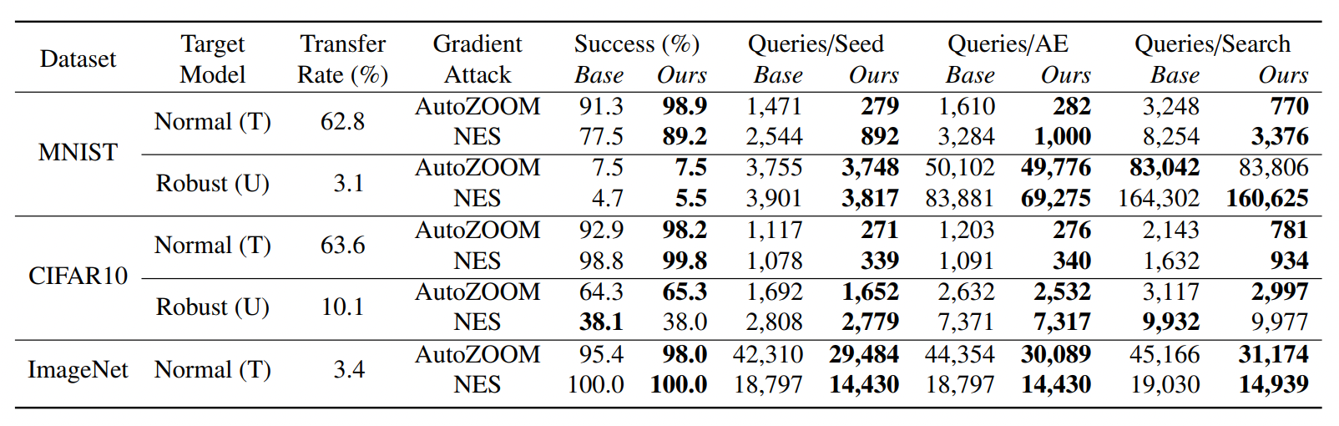
实验结果

Slide 8
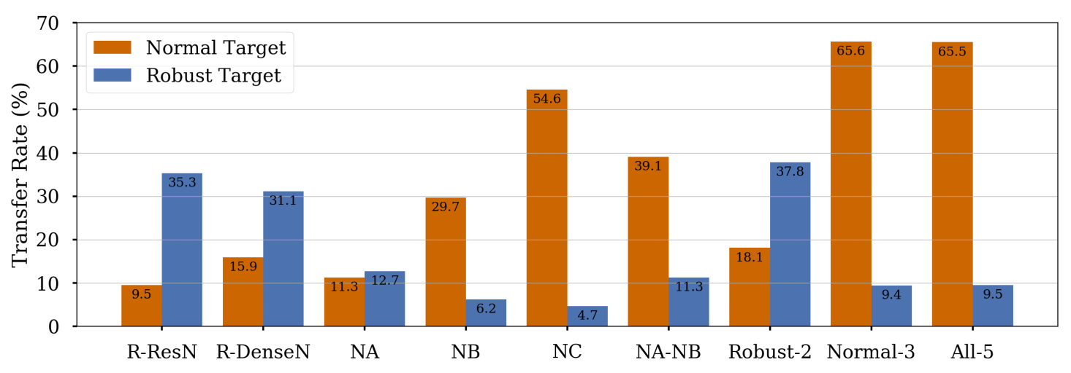
实验结果
不同集成的迁移率

Slide 9
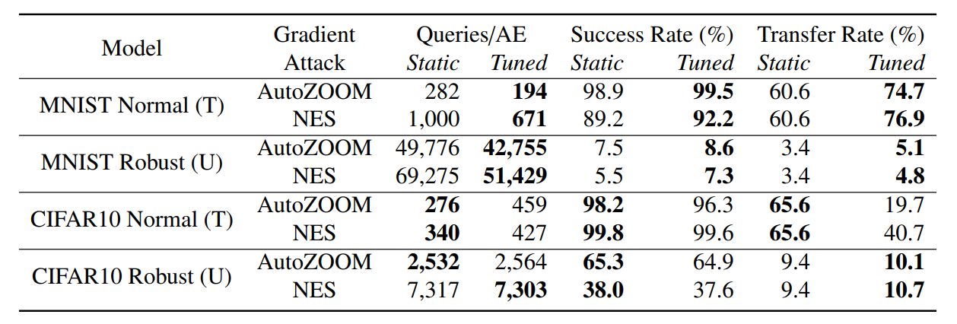
实验结果
微调的影响

Slide 10
实验设置
数据集：CIFAR10、ImageNet
基线：最优化（最好效果）、随机（最坏效果）
评估指标：查询次数

Slide 11
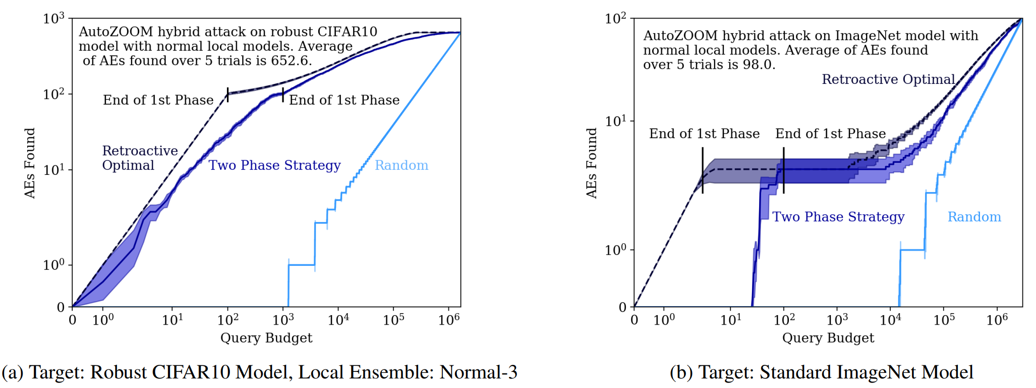
实验结果
批攻击的效果

Slide 12
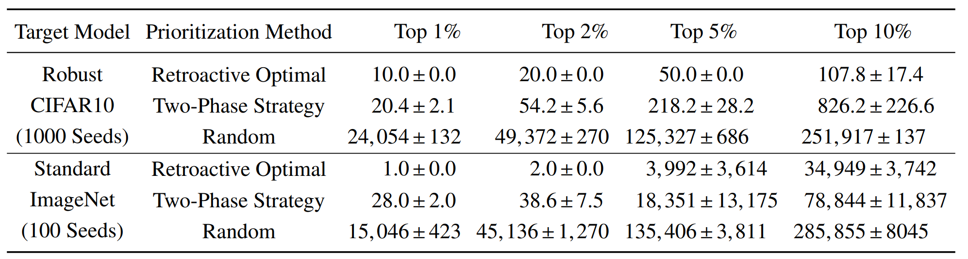
实验结果
批攻击的效果

Slide 13
缺点
对于不同的数据，微调的效果可能不如未进行微调的效果
可能假设存在缺陷
对于不同的目标模型，本地模型的选用(Normal/Robust)会影响效果
没有尝试与优化攻击中的与梯度无关的方法结合

Slide 14
Gotta Catch'Em All: Using Honeypots to Catch Adversarial Attacks on Neural Networks
Shan S, Wenger E, Wang B, et al
University of Chicago
CCS, 2020

Slide 15
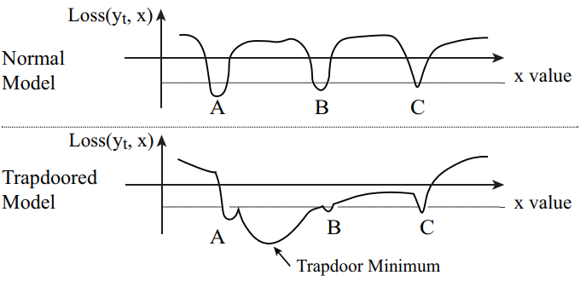
思路
利用蜜罐进行防御

Slide 16
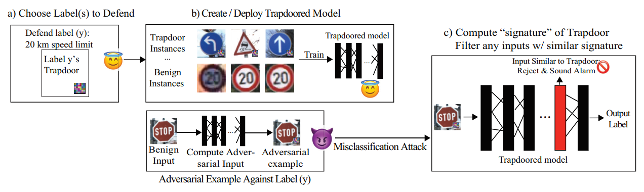
防御流程

Slide 17



防御流程（单标签）
构建嵌入陷阱的训练数据集
训练模型
记录陷阱符号（下式；E为期望，g为特征表达，为softmax前的激活向量）
检测对抗攻击
计算S和g(x+Ɛ)的余弦相似度，是否超出阈值

Slide 18
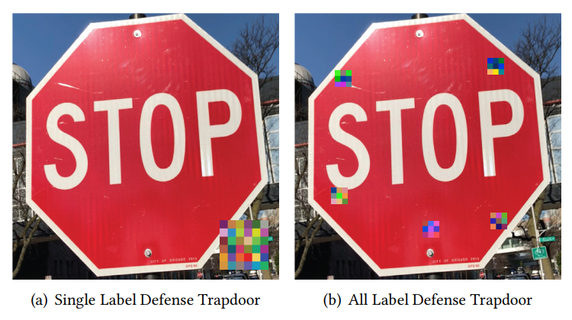
可视化

Slide 19
实验设置
数据集（分类）：MNIST、GTSRB、CIFAR10、YouTube Face
攻击方法：CW、Elastic Net、PGD、BPDA、SPSA、FGSM
基线：Feature Squeeze、MagNet、LID
指标：假阳性率、对抗样本检测率

Slide 20
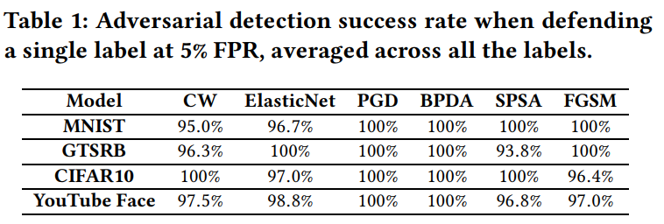
实验结果

Slide 21
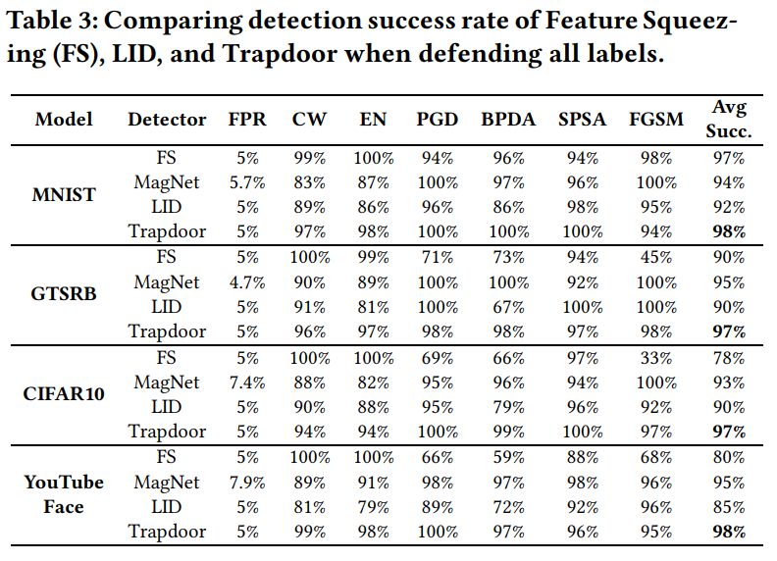
实验结果

Slide 22
应对方法
剪除多余神经元（改变决策边界）：干净数据的准确率下降严重
找到正常标签和感染标签的区别：不能应对多标签感染
替代模型攻击：将陷阱引入替代模型
不学习陷阱（unlearning techniques）：从F^{unlearn}到F迁移性差
接触到干净模型：迁移性差

Slide 23
应对方法
攻击：
找出trapdoors的边界，找到相应的对抗扰动
利用强大的算力
防御：
随机化神经元符号
每个标签多个陷阱

Slide 24
优缺点
优点：
有效抵御大部分攻击
缺点：
训练次数增加
实验部分没有验证其对干净样本的影响
无法证明所有的攻击的方法都会利用trapdoor
在应对方法部分：可以从概率分布入手

